Slide 1
Пәні:
Алгебра
Сынып:
9
Тоқсан:
4
Ұстаздың аты-жөні:

Slide 2
Тақырып: Статистикалық ықтималдық

Slide 3
Сабақтың мақсаты:
9.3.2.4 Ықтималдықтың статистикалық анықтамасын білу.

Slide 4
Бүгін сабақта:
Статистикалық ықтималдықтың ұғымын білетін боласыңдар;
Үлкен сандар туралы түсініктерің болады;
Кездейсоқ оқиғаның салыстырмалы жиілігін пайдаланып, статистикалық ықтималдықты табуды үйренесіңдер.

Slide 5
Жаппай кездейсоқ оқиғалар үшін олардың ықтималдығын табу қиынға соғады. Мұндай жағдайларда көптеген біртектес сынақтар негізінде оқиғаның салыстырмалы жиілігінің қандай екенін, яғни біртектес сынақтардағы осы оқиғаның неге тең болатынын анықтайды. Бұл жиілікті оқиғаның статикалық ықтималдығы деп атайды.

Slide 6
Мысалы
Егер 1000 бұйымды тексеру барысында олардың 5-нің ақауы бар екендігі анықталса, онда мыңдаған партияда ақауы бар бұйымның пайда болу ықтималдығы 0,005- ке немесе 0,5%-ға тең деп есептеледі.

Slide 7
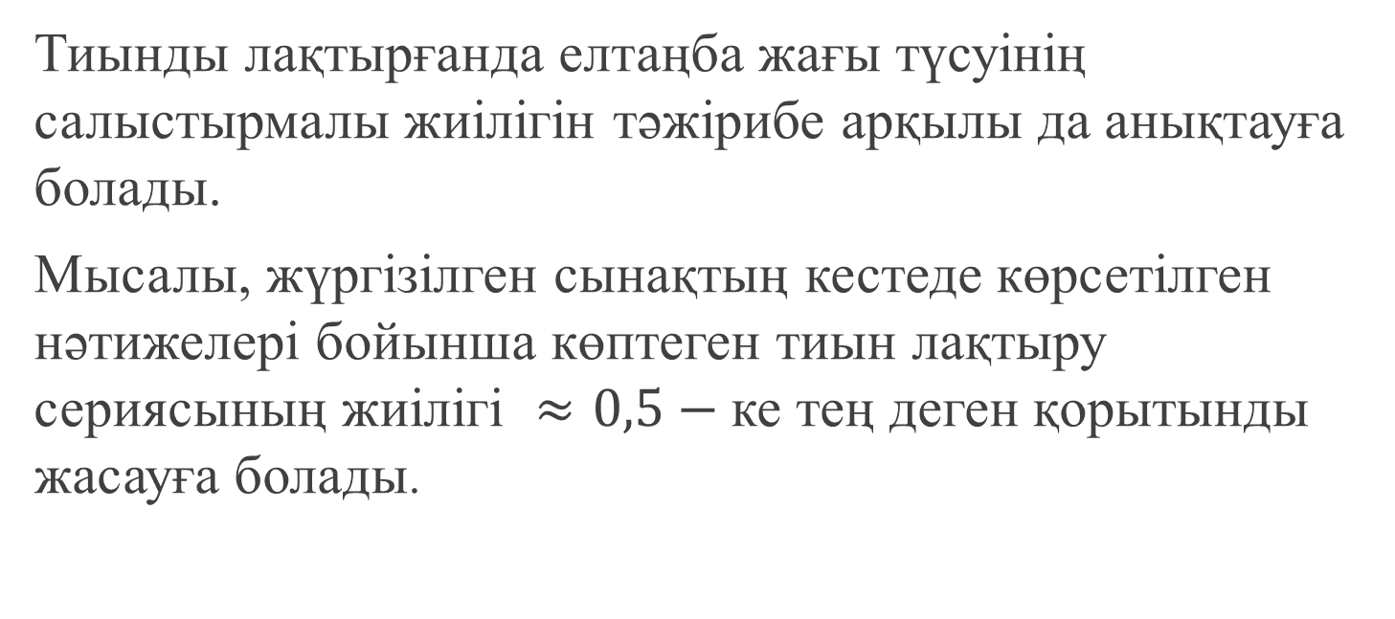
Тиынды лақтырғанда елтаңба жағы түсуінің салыстырмалы жиілігін тәжірибе арқылы да анықтауға болады.
Мысалы, жүргізілген сынақтың кестеде көрсетілген нәтижелері бойынша көптеген тиын лақтыру сериясының жиілігі $≈0,5−$ке тең деген қорытынды жасауға болады.
Тиын лақтыру саны | Елтаңба жағының түсу саны | Елтаңба жағы түсуінің салыстырмалы жиілігі
100 | 49 | 0,49
200 | 101 | 0,505
250 | 127 | 0,508

Slide 8
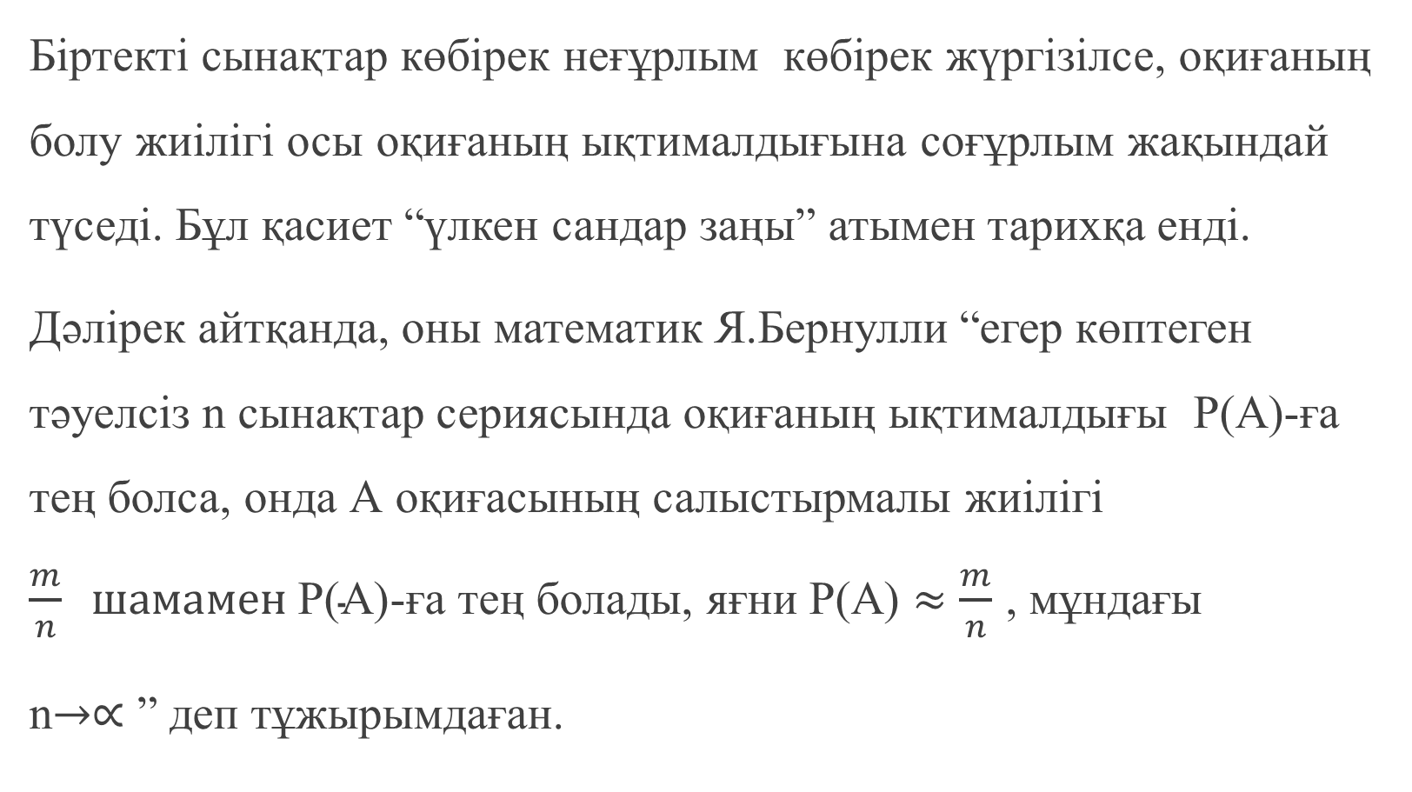
Біртекті сынақтар көбірек неғұрлым көбірек жүргізілсе, оқиғаның болу жиілігі осы оқиғаның ықтималдығына соғұрлым жақындай түседі. Бұл қасиет “үлкен сандар заңы” атымен тарихқа енді.
Дәлірек айтқанда, оны математик Я.Бернулли “егер көптеген тәуелсіз n сынақтар сериясында оқиғаның ықтималдығы Р(А)-ға тең болса, онда А оқиғасының салыстырмалы жиілігі $\frac{m}{n} шамамен \text{Р}\text{(А)}$-ға тең болады, яғни Р(А) $≈\frac{m}{n}$ , мұндағы
n$→∝$ ” деп тұжырымдаған.

Slide 9
№ 1 есеп
Ателье ерлер бас киімінің әртүрлі өлшемдерінің кестеде көрсетілгендей санын дайындады. Кездейсоқ алынған баскиімнің 56-шы өлшемді болуының ықтималдығы қандай?
Өлшемі | 54 | 55 | 56 | 57 | 58
Жиілігі | 50 | 120 | 140 | 100 | 90

Slide 10
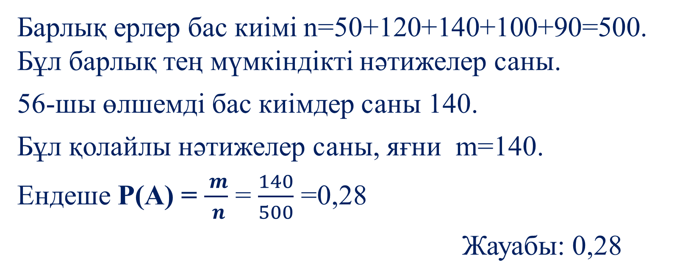
Шешуі:
Барлық ерлер бас киімі n=50+120+140+100+90=500. Бұл барлық тең мүмкіндікті нәтижелер саны.
56-шы өлшемді бас киімдер саны 140.
Бұл қолайлы нәтижелер саны, яғни m=140.
Ендеше P(A) = $\frac{ m}{ n}$ = $\frac{140}{500}$ =0,28
Жауабы: 0,28

Slide 11
есеп №2
Бір мекемеде жаппай сұранысқа ие бұйымдар партиясының сапасын тексергенде әрқайсысында 500 бұйым бар бес таңдама жасалды. Тексеріс нәтижесі кестеде келтірілген. Барлық шығарылған партияның ақауы бар бұйымның (%-бен) ықтималдығы қандай?
Таңдама нөмірі | 1 | 2 | 3 | 4 | 5
Ақауы бар ұйымдар саны | 31 | 30 | 29 | 29 | 31

Slide 12
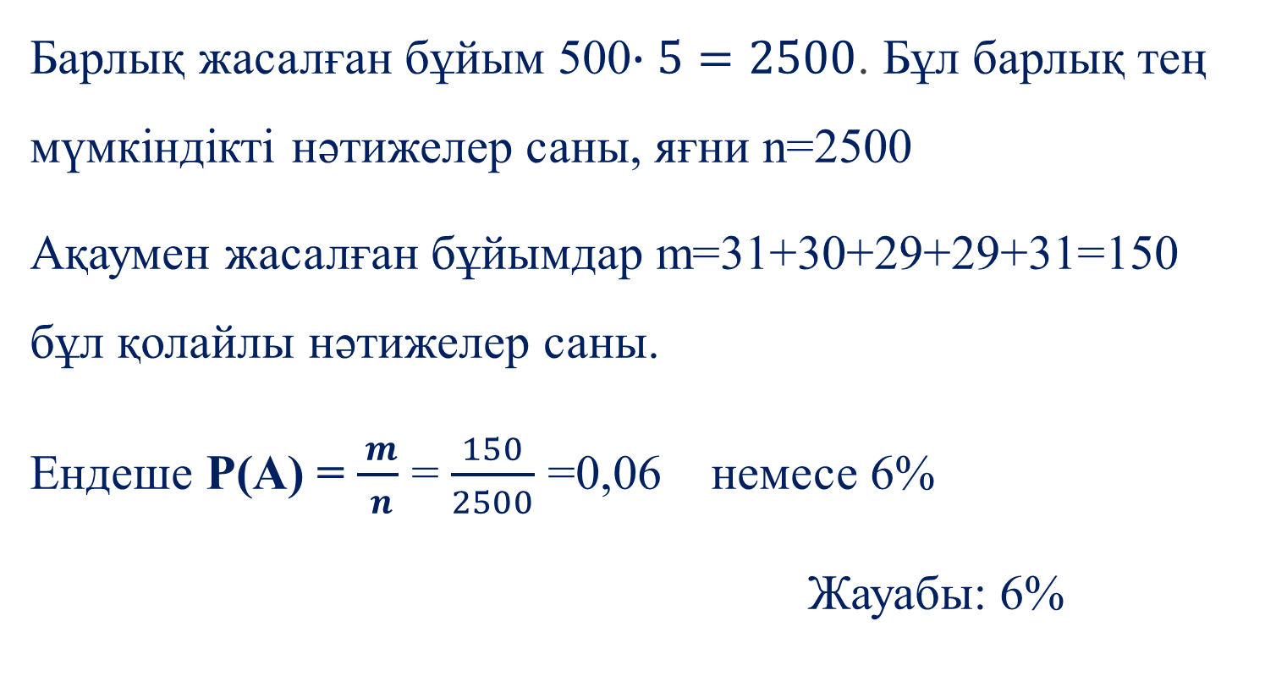
Шешуі
Барлық жасалған бұйым 500$∙5=2500$. Бұл барлық тең мүмкіндікті нәтижелер саны, яғни n=2500
Ақаумен жасалған бұйымдар m=31+30+29+29+31=150 бұл қолайлы нәтижелер саны.
Ендеше P(A) = $\frac{ m}{ n}$ = $\frac{150}{2500}$ =0,06 немесе 6%
Жауабы: 6%

Slide 13
есеп№3
Кестеде салымшылардың саны мен олардың жылдық салымы туралы мәліметтер келтірілген. Кездейсоқ таңдап алынған салымшының бірінші немесе екінші банктегі салымы 601-ден 650 мың теңгеге дейін болуының ықтималдығы қандай?
Салық өлшемі (мың теңгемен) | Салымшылар саны
 | №1 банк | №2 банк
451-500 | 224 | 353
501-550 | 108 | 116
551-600 | 95 | 87
601-650 | 110 | 210
651-700 | 135 | 146
701-750 | 78 | 58

Slide 14
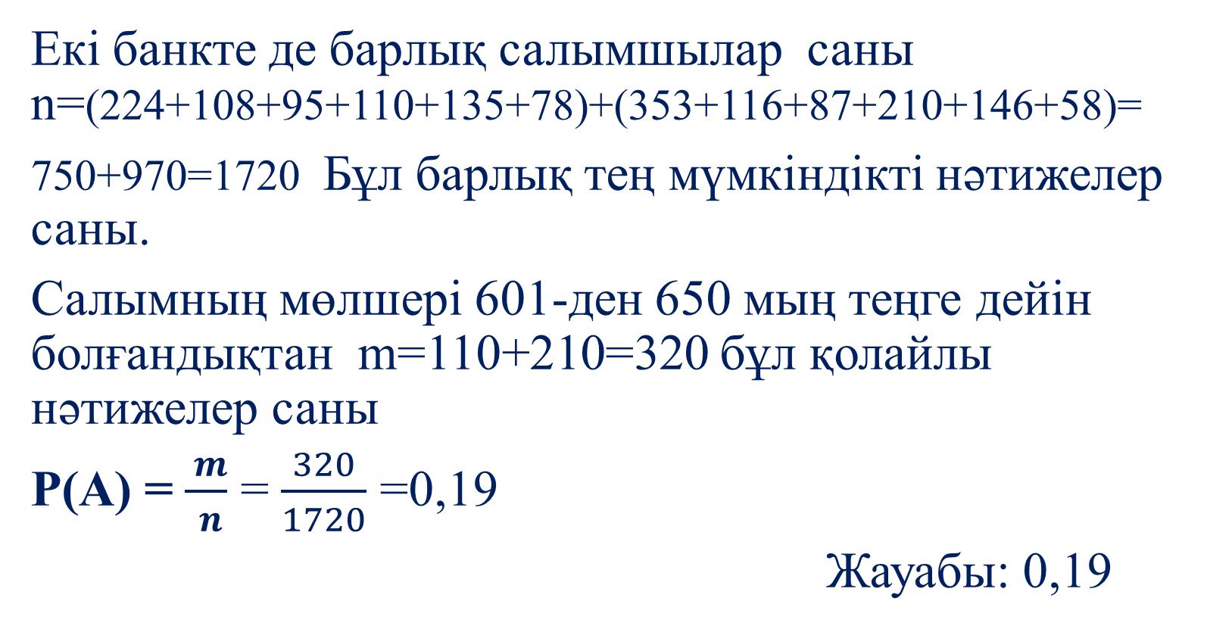
Шешуі
Екі банкте де барлық салымшылар саны n=(224+108+95+110+135+78)+(353+116+87+210+146+58)=
750+970=1720 Бұл барлық тең мүмкіндікті нәтижелер саны.
Салымның мөлшері 601-ден 650 мың теңге дейін болғандықтан m=110+210=320 бұл қолайлы нәтижелер саны
P(A) = $\frac{ m}{ n}$ = $\frac{320}{1720}$ =0,19
Жауабы: 0,19

Slide 15

Қорытынды
Ықтималдықтың статистикалық анықтамасын меңгердіңіздер және есептер шығарып
үйрендіңіздер.

